Slide 1


SEMINAIRE ALE JETRO 10 FEVRIER 2016
Antoine D’ESPOUS – Vice Président de la FICT
LA CHARCUTERIE FRANCAISE

Slide 2
L’ industrie charcutière française
La FICT (Fédération Française des Industriels Charcutiers Traiteurs Transformateurs de Viandes) une fédération professionnelle, représentative des industries charcutières, traiteurs et transformatrices de viandes existe depuis 1924.
250 entreprises
  majoritairement des PME
  implantées souvent depuis des générations, dans toutes les régions françaises
40.000 personnes employées
1,2 million de tonnes de produits fabriqués
7 milliards d’€ de chiffre d’affaires
315 millions d’€ de charcuterie-salaison à base de porc sont exportés

Slide 3
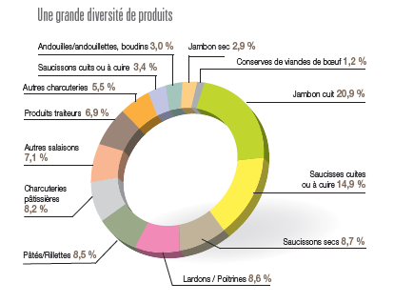
L’ industrie charcutière française en 2015
Une grande diversité de produits
Jambons cuits 260 000 T
Jambons sec s 42 000 T
Saucissons secs 109 000 T
Saucisses cuites (à cuire )186 000 T
Pâtés 107 000 T
Rillettes 30 000 T
Charcuteries pâtissières 84 000 T
L’industrie charcutière française s’appuie sur un réseau d’éleveurs et d’abatteurs très qualifiés, produisant 2,2 millions de tonnes de Porc Français

Slide 4
Les exportations françaises de charcuterie salaisons
Principaux clients de la France
(en millions d’€)
Belgique (100)
Allemagne (72)
Royaume Uni (35)
Italie (14)
Espagne (13)
Parts de marché de la France UE (en valeur)
Belgique (28,3%)
Espagne (9,9%)
Allemagne (7,9%)
Italie (6,4%)
Portugal (5,3%)
Royaume Uni (2,4%)
Pologne (1,7%)
Parts de marché de la France dans les importations des pays tiers (en valeur)
Singapour (8,2%)
Suisse (5,2%)
Norvège (2,7%)
Brésil (0,8%)
Chine +HK (0,7%)
Taiwan (0,5%)
Russie (0,4%)
Japon (0,2%) ➔ 60 T (soit 824 K€)
USA (0,1%)
Corée du Sud (0,0%)

Slide 5
Le JAPON MARCHE A FORT POTENTIEL
Le Japon est l’un des plus gros marchés potentiels du monde pour la charcuterie française (fort pouvoir d'achat + image France très favorable + effet de mode bistrots français).
Le Japon est un marché alimentaire où les consommateurs attachent une forte importance au plaisir de manger et aux produits alimentaires de qualité (une alimentation saine et variée / des produits traditionnels / des produits respectueux de l’environnement).
Les produits français bénéficient d’une bonne notoriété et sont considérés comme des produits de qualité (jambon de Bayonne, saucissons secs, pâtés, rillettes, saucisses de Morteau et de Montbéliard…). Des perspectives commerciales ont d’ores et déjà été identifiées par les entreprises de notre secteur, mais les barrières non tarifaires freinent encore les exportations des produits de charcuterie-salaison vers cette destination.

Slide 6
Le JAPON MARCHE A FORT POTENTIEL
Les Etats-Unis sont de loin, le principal fournisseur du Japon avec 39 932 tonnes, soit 119 millions d’€ (22% de part de marché en valeur)
Le Danemark (5 217 t soit 17 millions d’€ et 3,1% de part de marché en valeur) , l’Italie (3 500 t soit 35 millions d€ et 6,6% de part de marché en valeur) et l’Espagne (915 t soit 9 millions d€ et 1,8% de part de marché en valeur) sont les principaux fournisseurs européens.
Les exportations françaises de charcuterie/salaison restent faibles puisque la France a exporté 68 t (soit 824 000 € et 0,2% de part de marché en valeur) de charcuterie/salaison et reste loin derrière les Italiens et les espagnols.

Slide 7
ASSOCIATION CHARCUTERIE FRANÇAISE AU JAPON
La FICT est membre l’Association Charcuterie Française au Japon, créée en juillet 2013, dont la mission est de diffuser la culture des charcuteries-salaisons françaises au Japon et créer de nouvelles opportunités de marchés aux entreprises françaises (160 membres payants) - 80 professionnels dont une dizaine de sociétés et 80 « amateurs de charcuterie ».
Objectif ➔ faire connaître les produits de charcuteries française et faciliter les ventes sur le marché japonais
  19 mai 2014 ➔ diner charcuterie au restaurant STELLA MARIS (25 participants)
  31 mai 2014 ➔ Séminaire charcuterie au Cordon Bleu (44 participants) + soirée charcuterie en présence de l’Ambassadeur au Cordon Bleu (100 participants)

Slide 8
CHARCUTERIE FRANÇAISE AU JAPON
Réalisation d’outils collectifs de communication à disposition des entreprises
  Etude de marché approfondie sur le marché Japonais (2014)
  brochure d’information adaptée au marché japonais, présentation des produits de charcuteries-salaisons français : histoire, fabrication, conseils d’utilisation / accompagnement, recettes…
    16 pages sous la forme de 4 dossiers de 4 pages
      Dossier 1 : histoire de la charcuterie française
      Dossier 2 : la charcuterie française aujourd’hui: qualité, tradition, créativité, les entreprises, les labels, le Code des Usages…
      Dossier 3 : la charcuterie et l’art de vivre à la française: plaisir, convivialité, modes de consommation…
      Dossier 4 : recettes adaptées par un chef japonais (+ photos)

Slide 9

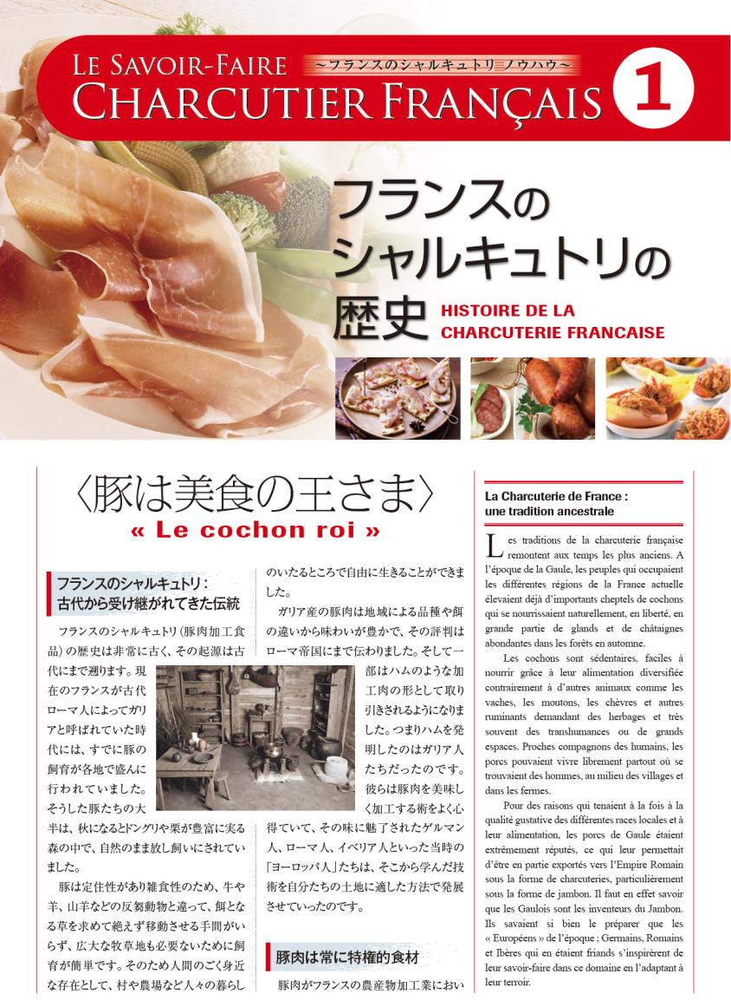
Le JAPON MARCHE A FORT POTENTIEL

Slide 10
Le JAPON MARCHE A FORT POTENTIEL
Brochure diffusée lors de la soirée « Charcuterie » du 27 mai 2015 organisée par l’Association.

Slide 11


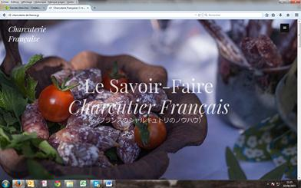
Charcuterie gastronomie française
Un Site Internet dédié aux charcuteries-salaisons françaises : http://charcuterie-de-france.jp/

Slide 12
Charcuterie gastronomie française
SEMINAIRE TECHNIQUE NOVEMBRE 2015
En 2015, la FICT a organisé les 5 et 6 novembre 2015, avec BusinessFrance, un séminaire au Japon et des rencontres avec des décideurs influents pour les sensibiliser au savoir-faire charcutier français (diversité des produits, fabrication, qualité, traçabilité, Code des Usages, métiers…).
5 novembre 2015 : présentation du marché japonais et visites de magasins
6 novembre 2015 : Séminaire Culturel – Rencontre avec des spécialistes de la cuisine au Japon ➔Organisateur : Association de la Charcuterie Française au Japon - 5 conférenciers, culture Alimentaire générale (Takashi Osawa) - 1 importateur / Spécificité accès au marche - 1 chef japonais / aspect restauration / Spécificité pour se développer dans les restaurants au Japon / attente des consommateurs - 1 commerçant/ Spécificité pour se développer dans les magasins au Japon / attente des consommateurs
12

Slide 13

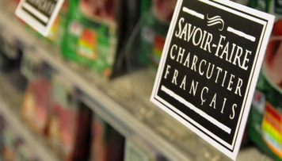
Le Code des Usages de La charcuterie,
monument gastronomique français
Plus de 450 produits de charcuterie inscrits : préparations traditionnelles à base de viandes crues, cuites, salées, fumées ou confites.
Chacune de ces spécialités évoque une région, une tradition, une recette et le savoir-faire français.
Un Code des Usages. Le Code des usages de la charcuterie a été créé en 1968 pour répertorier les usages de l’ensemble des produits et des procédés de fabrication des charcuteries, des salaisons et des conserves de viande.
Il protège l’utilisation des noms des spécialités charcutières françaises.
Il garantit également la manière dont elles sont fabriquées.
Ce référentiel est validé par l’administration française
13

Slide 14

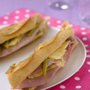
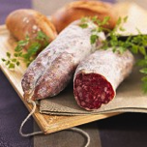
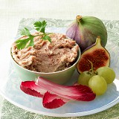
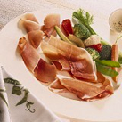
Chaque Charcuterie est l’expression d’un terroir.
.
Terre de contrastes
En France, chaque région a ses spécialités

Slide 15
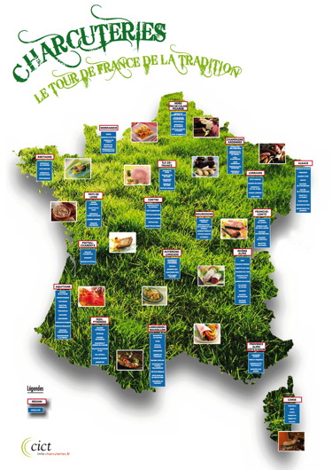

Les charcuteries françaises un Tour de France gastronomique

Slide 16


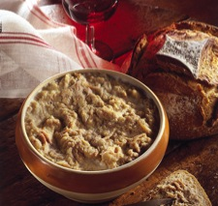
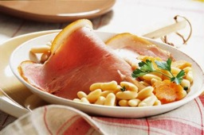
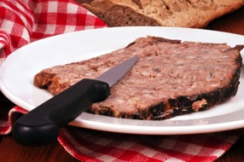
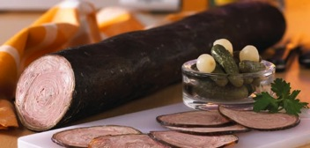
Bretagne . Pays de la Loire
Rillettes de Tours
Jambon de Vendée
Pâté de campagne Breton
Andouille de Guéméné

Slide 17

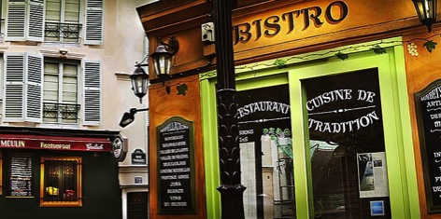

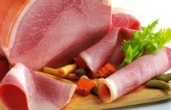
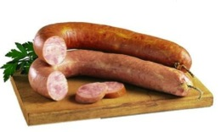
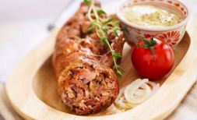
Ile-de-France
Jambon de Paris
Saucisson à l’ail
Andouillette de Troyes

Slide 18




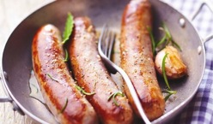
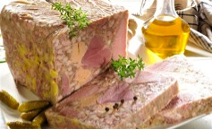
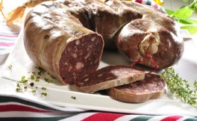
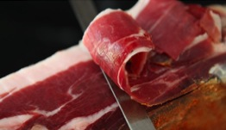
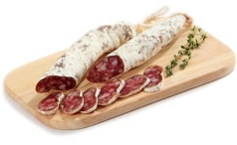
Sud-Ouest
Saucisse de Toulouse
Gratton Bordelais
Jambon de Bayonne
Boudin Basque
Saucisson sec de Lacaune

Slide 19



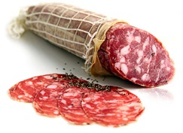
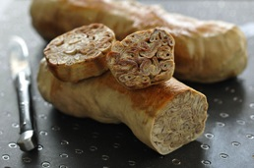
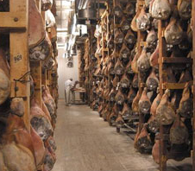
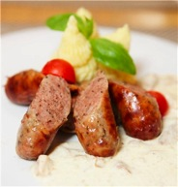
Auvergne-Rhône-Alpes
Rosette de Lyon
Andouillette Lyonnaise
Jambon d’Ardèche
Saucisse d’herbes

Slide 20
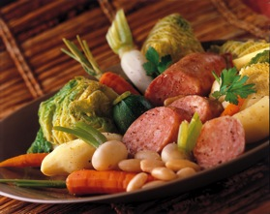
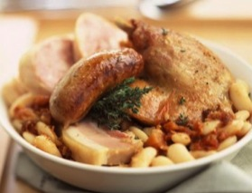
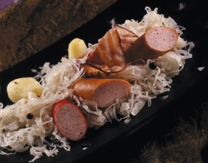
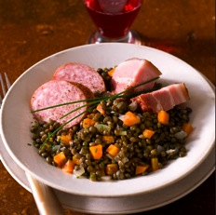
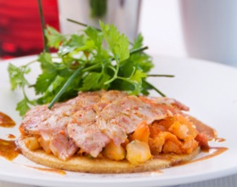
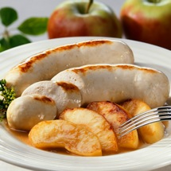
Les plats traditionnels régionaux
Un vrai équilibre des repas
La choucroute alsacienne
La potée d’Auvergne
Le cassoulet toulousain
Le petit salé
franc-comtois
Tarte fondante à l'andouillette basque
Le boudin à la normande

Slide 21
L’ambition des charcuteries françaises
au Japon
Faire connaître et apprécier les charcuteries et salaisons françaises
Proposer des produits pratiques avec du goût et des textures qui apportent une nouveauté au consommateur japonais
Faire déguster un morceau de France, de sa culture, de sa tradition, de ses savoir-faire

Slide 22

Les charcuteries françaises créent l’ambiance

Slide 23


MERCI DE VOTRE ATTENTION !

